Slide 1
PROKARIONTSKA IN EVKARIONTSKA CELICA

Slide 2
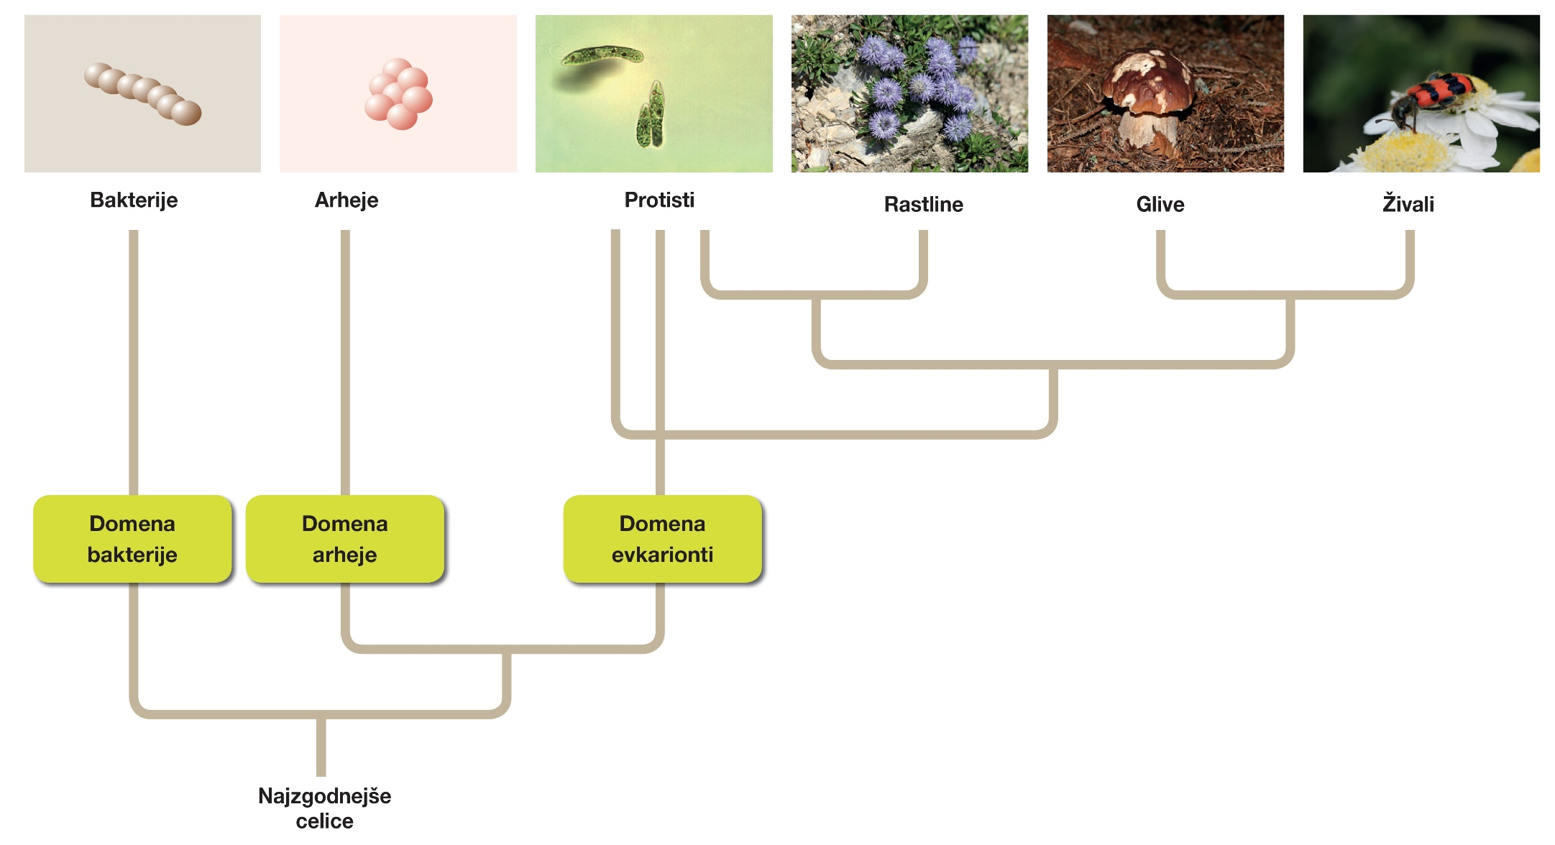

Slide 3
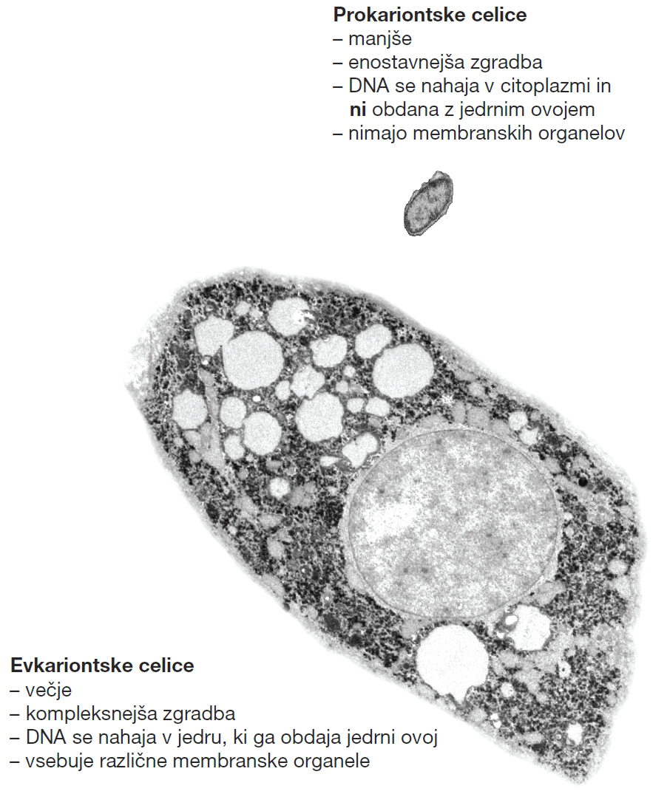

Slide 4
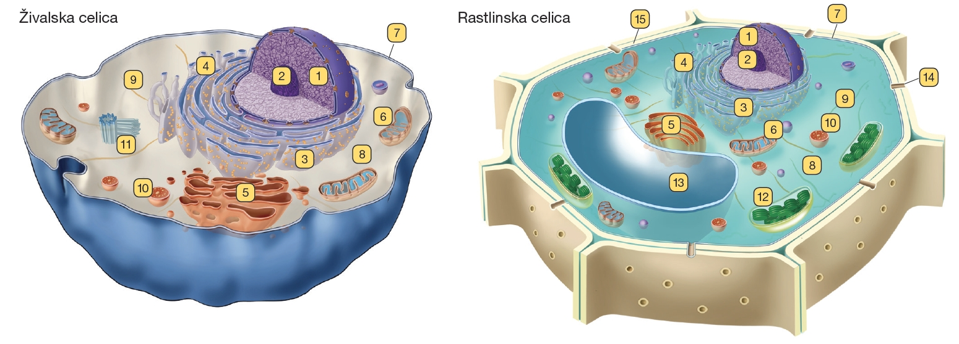
EVKARIONTSKA CELICA
vrste: rastlinske, glivne, živalske
velikost: 10 do 100 μm

Slide 5
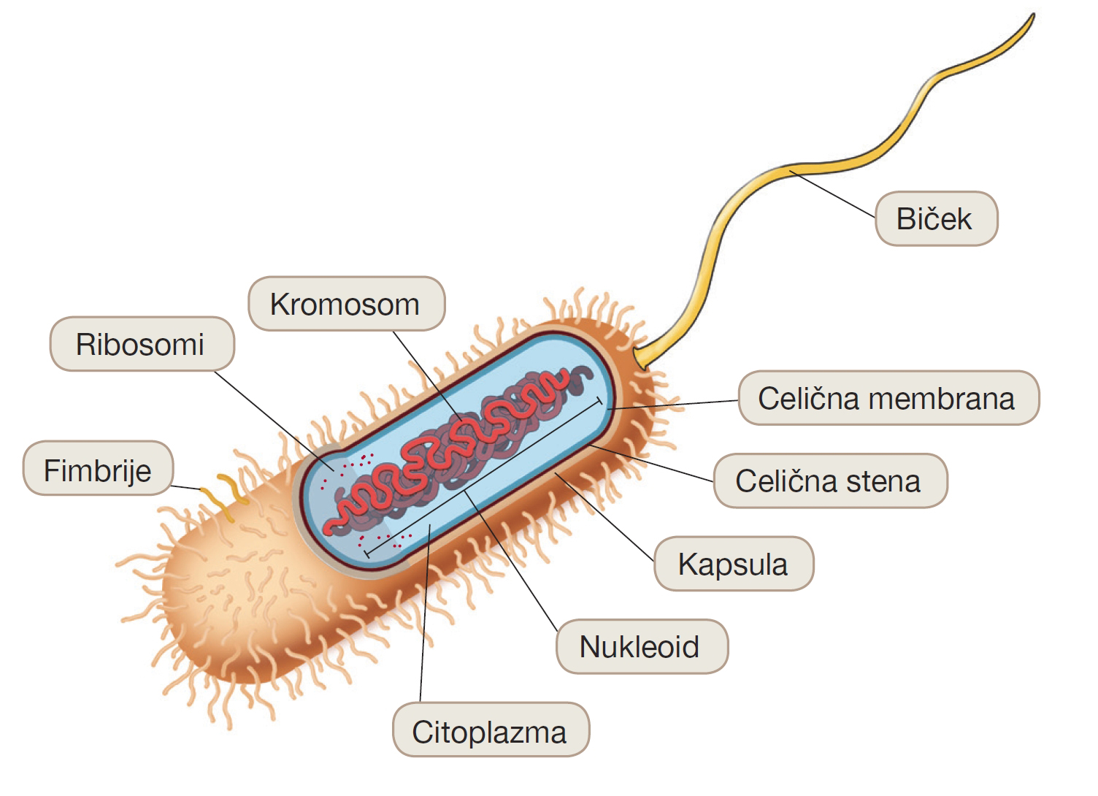
PROKARIONTSKA CELICA

Slide 6
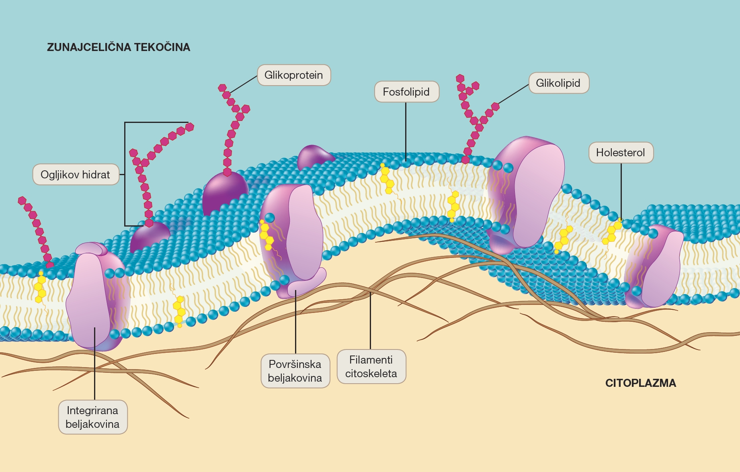
CELIČNI ORGANELI V EVKARIONTSKI CELICI
PLAZMALEMA (celična membrana)
Ž, G, R
ni vidna s svetlobnim mikroskopom
zgradba: fosfolipidi, holesterol, proteini, glikolipidi, glikoproteini, ogljikovi hidrati
funkcija: zaščita, nadzor transporta

Slide 7
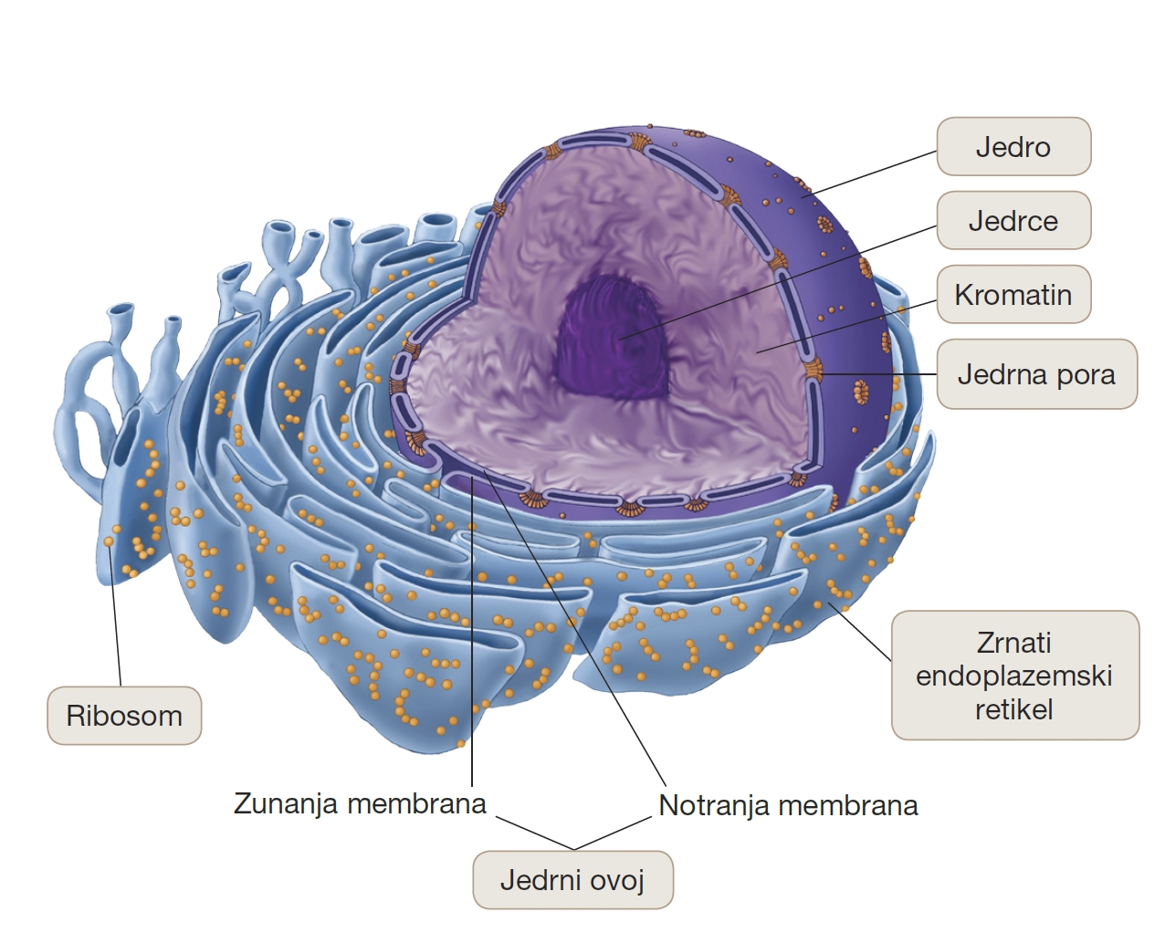
JEDRO
Ž, G, R
vidno s svetlobnim mikroskopom
zgradba: jedrni ovoj z jedrnimi porami; DNA + beljakovine (kromatin)
funkcija: shranjuje, nadzoruje in prenaša informacije o zgradbi in delovanju celice

Slide 8
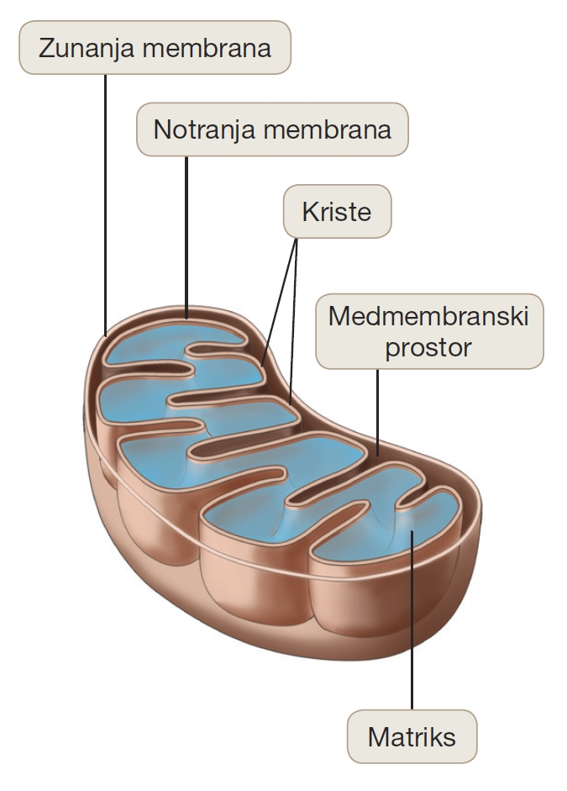
MITOHONDRIJ
Ž, G, R
ni viden s svetlobnim mikroskopom
zgradba: zunanja (ravna) in notranja (nagubana) membrana, matriks (voda, DNA, razstopljene snovi, ribosomi)
funkcija: celično dihanje, sproščanje W

Slide 9
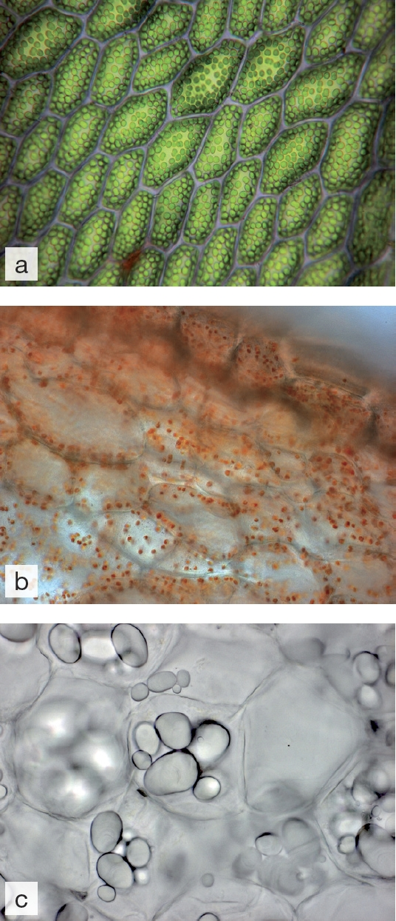
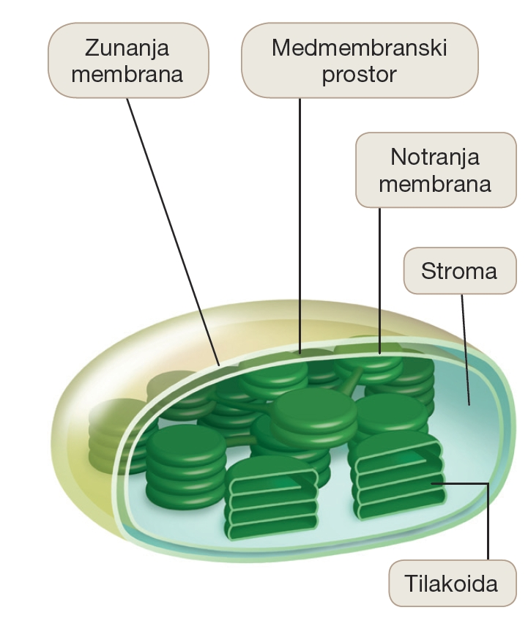
PLASTIDI (lahko prehajajo iz ene oblike v drugo- proplastid)
KLOROPLAST
R
vidni s svetlobnim mikroskopom
zgradba: zunanja in notranja membrana (gladki), tilakoidne membrane (nameščen klorofil), stroma (voda, razstopljene snovi, DNA, ribosomi)
funkcija: poteka fotosinteza (nastane glukoza)

Slide 10
AMILOPLAST
R
vidni s svetlobnim mikroskopom
zgradba: zunanja in notranja membrana (gladki)
funkcija: zaloga škroba

Slide 11
KROMOPLAST
R
vidni s svetlobnim mikroskopom
zgradba: zunanja membrana in notranja membrana (gladki), tilakoidne membrane
funkcija: obarvanje rastlinskih delov (privablja opraševalce in raznašalce semen)

Slide 12
Endosimbiontska teorija (izvor mitohondrijev in kloroplastov)
notranja membrana podobna membranam bakterij
lastna DNA, RNA
lastni ribosomi
sami se delijo

Slide 13
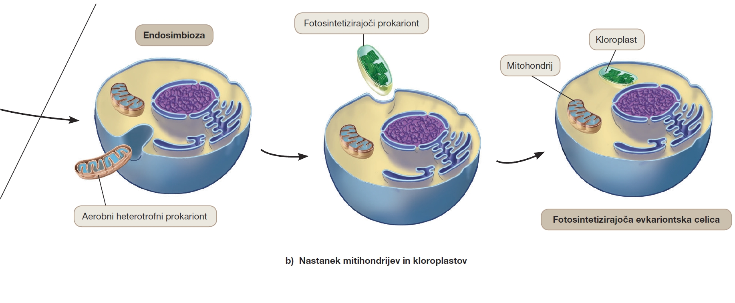
nastali iz prostoživečih bakterij (pred več kot 2,5 milijarde let)
bakterije so prešle v celice in se med evolucijo ohranile kot endosimbionti

Slide 14
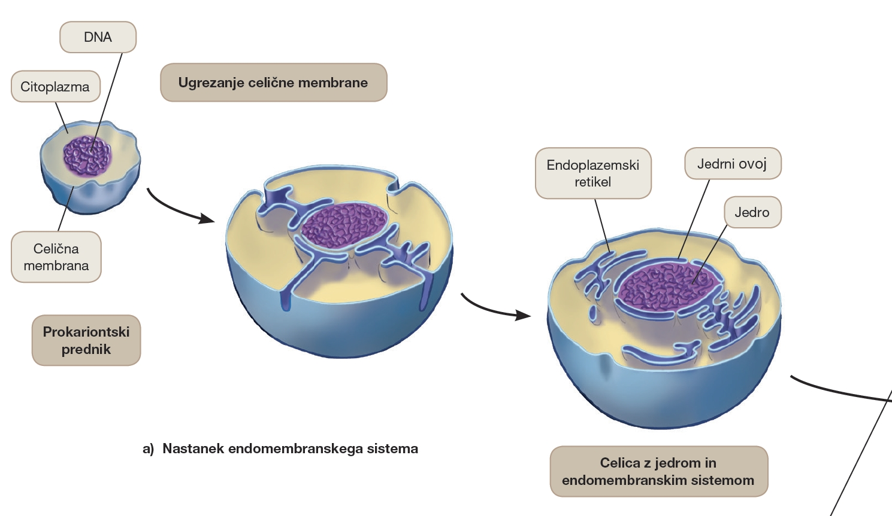
ostali organeli nastali z uvihanjem celične membrane

Slide 15
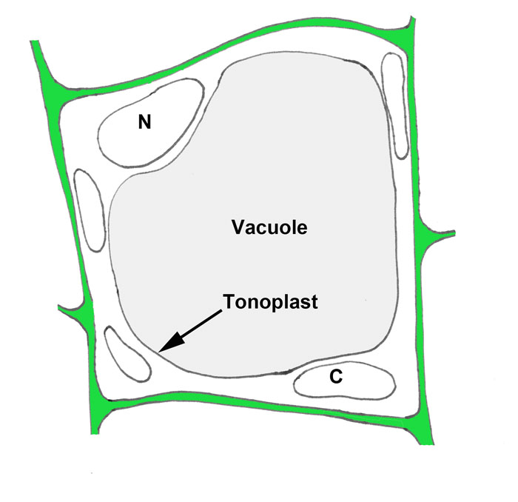
VAKUOLA
R, G
vidna s svetlobnim mikroskopom
zgradba: membrana (= tonoplast), vakuolni sok (voda, razstopljene snovi- sladkorji, barvila, odpadne snovi, prebavni encimi – R)
funkcija: shranjuje raztopljene snovi, razgradnja odpadnih snovi (R), pomoč pri rasti celice

Slide 16
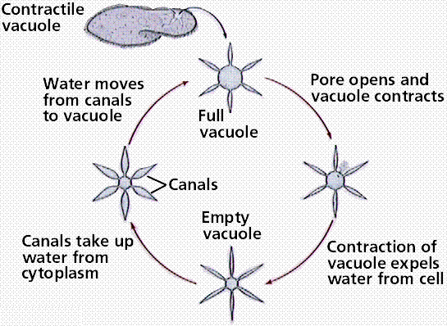
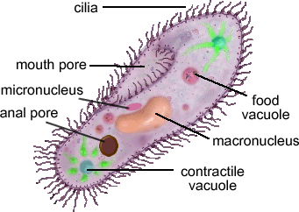
Kontraktilna vakuola
enocelični organizmi in nekateri sladkovodni večcelični organizmi (nižje c soli v okolju v primerjavi s celico - osmoregulacija)

Slide 17
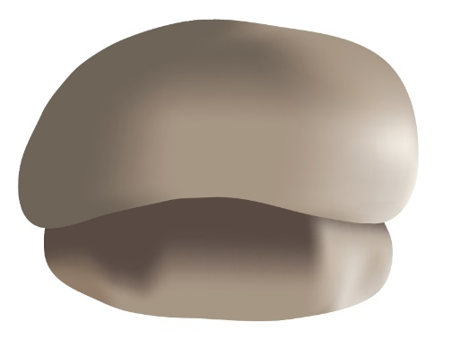
RIBOSOMI
R, G, Ž
niso vidni s svetlobnim mikroskopom (najmanjši)
zgradba: beljakovine + rRNA
funkcija: sinteza beljakovin (povezovanje AK)

Slide 18
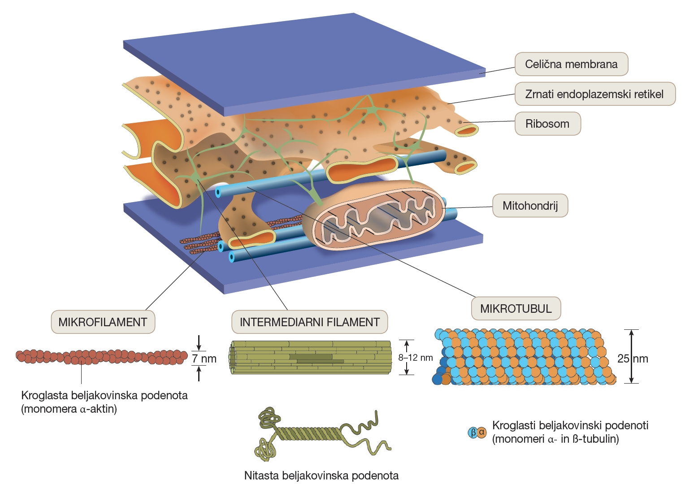
CITOSKELET
R, G, Ž
ni viden s svetlobnim mikroskopom
zgradba: mikrofilamenti (tanjši), mikrotubuli (debelejši), intermediarni filamenti (vmes)
funkcija: opora, vzdrževanje oblike

Slide 19
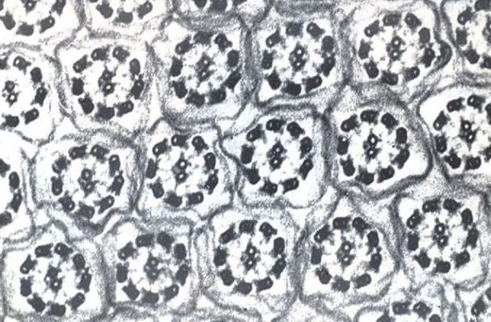
BIČKI (1-5), MIGETALKE (številne)
Ž
vidni s svetlobnim mikroskopom
zgradba: celična membrana, mikrotubuli (9 x 2 + 2) (način premikanja, število, velikost)
funkcija: gibanje celice (bički in migetalke), prehranjevanje – ustvarjanje tokov (migetalke)

Slide 20
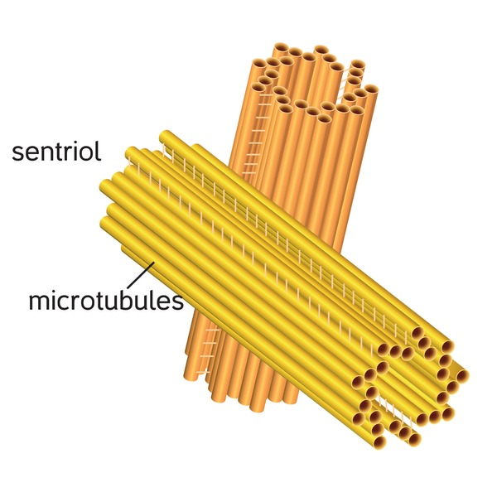
CENTRIOL
Ž
ni viden s svetlobnim mikroskopom
zgradba: mikrotubuli (9 x 3)
funkcija: omogoča celično delitev (mitoza, mejoza)

Slide 21
ENDOPLAZEMSKI RETIKULUM
R, G, Ž
ni viden s svetlobnim mikroskopom
zgradba: GER (membrane v obliki sploščenih cistern, v notranjosti voda in encimi, na njih ribosomi), AER (membrane v obliki razvejanih cevi, v notranjosti voda in encimi)
funkcija: GER (sinteza beljakovin, razvrščanje snovi po celici), AER (sinteza lipidov)

Slide 22
GOLGIJEV APARAT
R, G, Ž
ni viden s svetlobnim mikroskopom
zgradba: več membranskih cistern, v notranjosti voda in encimi
funkcija: oblikovanje beljakovin, razporejanje molekul (vezikli), nastanek lizosomov

Slide 23
LIZOSOMI
Ž, G
niso vidni s svetlobnim mikroskopom
zgradba: membrana, v notranjosti prebavni encimi
funkcija: celična prebava – razgradnja organskih snovi in organelov

Slide 24
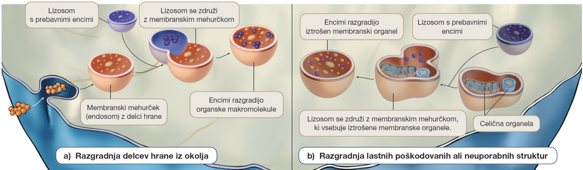

Slide 25
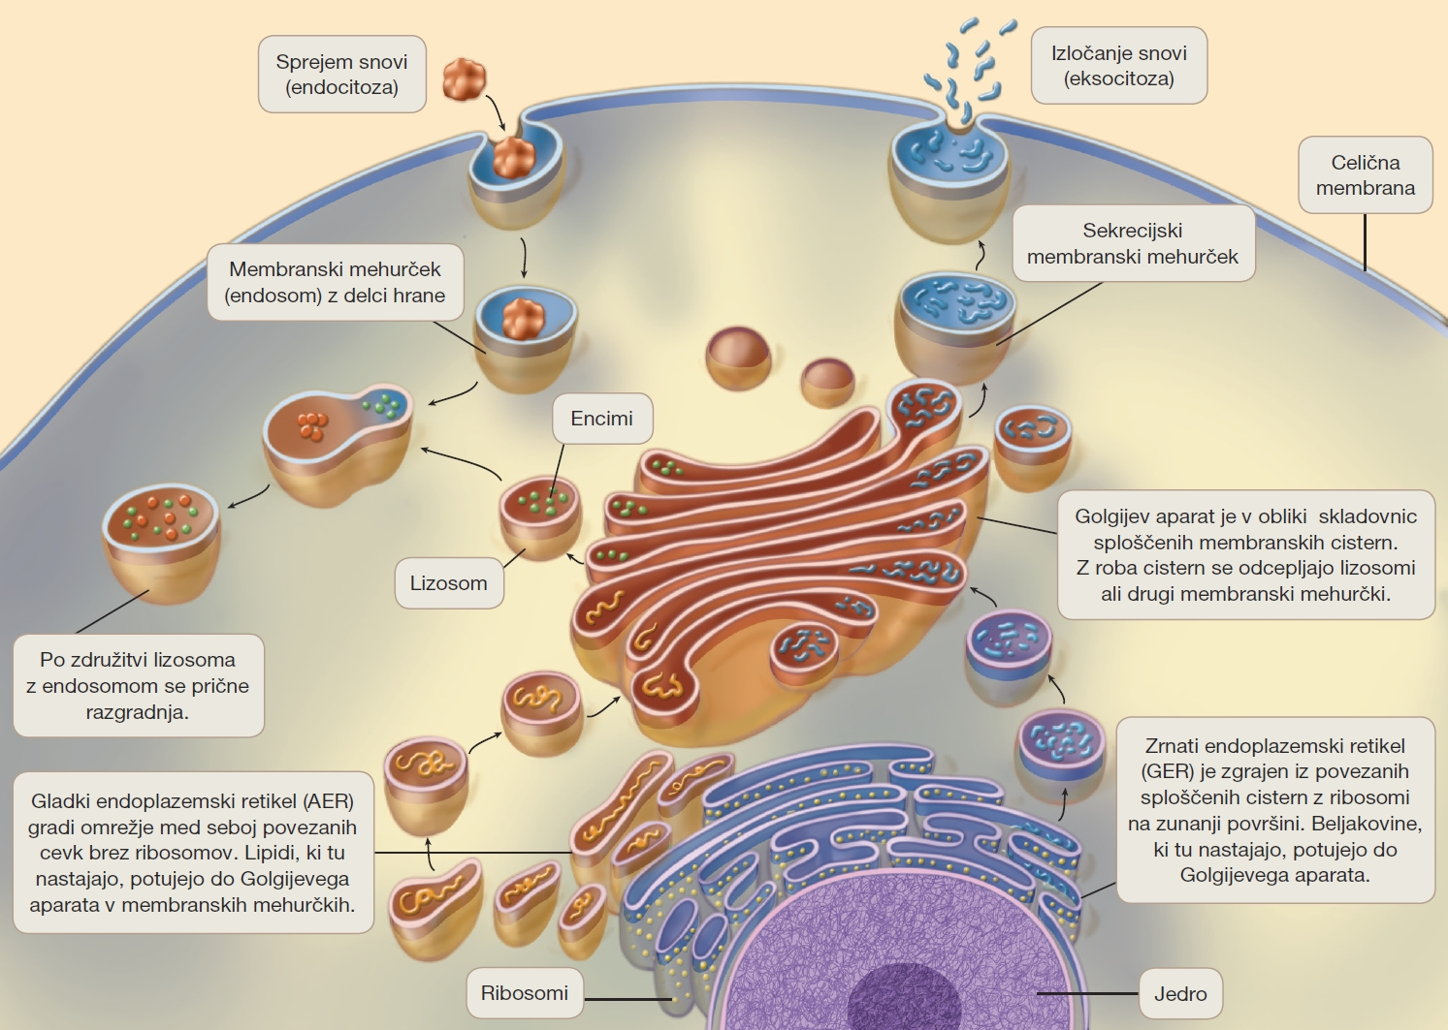

Slide 26
transcelularni transport
prehod snovi v celico in iz nje

Slide 27
CELIČNA STENA
R, G
vidna s svetlobnim mikroskopom
zgradba: celuloza (R), hitin (G)
funkcija: opora, zaščita

Slide 28
CITOPLAZMA IN CITOSOL
citoplazma: notranjost celice (organeli + citosol)
citosol: vodna raztopina okrog organelov (voda, organske molekule, anorganske molekule)
https://www.youtube.com/watch?v=URUJD5NEXC8
https://www.youtube.com/watch?v=rABKB5aS2Zg

Slide 29
CELIČNI ORGANELI V PROKARIONTSKI CELICI
zgradba
celična membrana
celična stena
kapsula
fimbrije in/ali pili
citosol: krožna DNA brez beljakovin (ni jedra), ribosomi, plazmidi (majhna krožna DNA), citoskelet, vključki
biček/bički
velikost: 1 do 10 μm

Slide 30
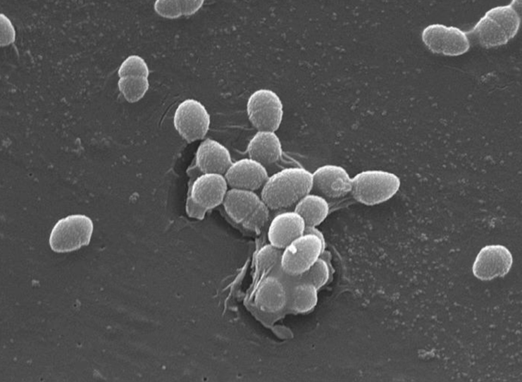
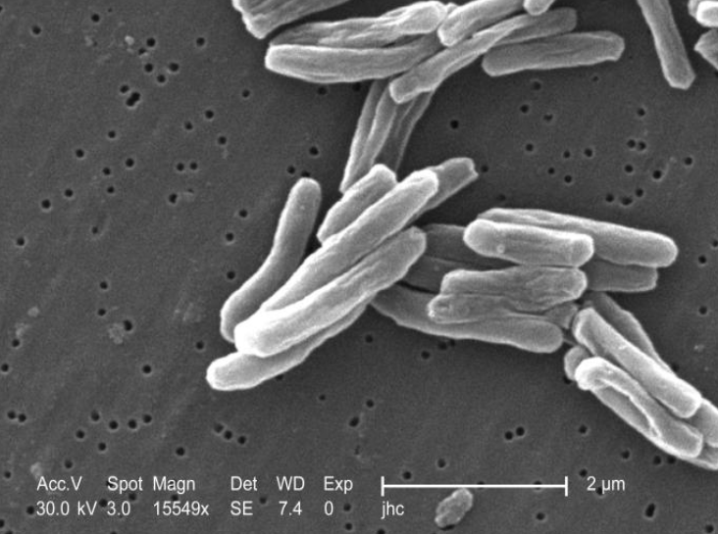
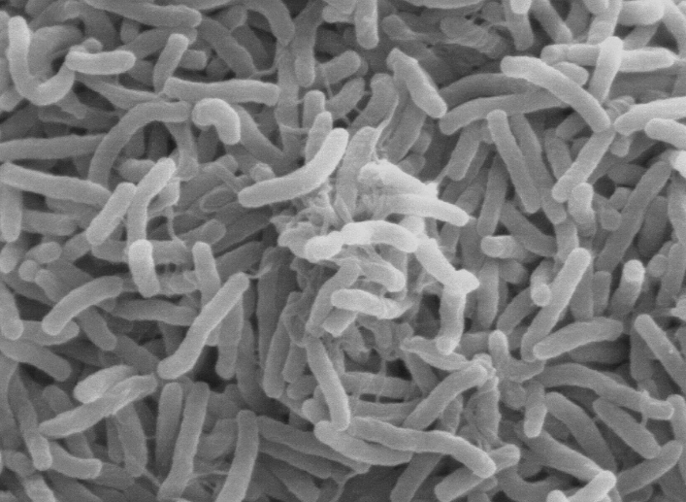
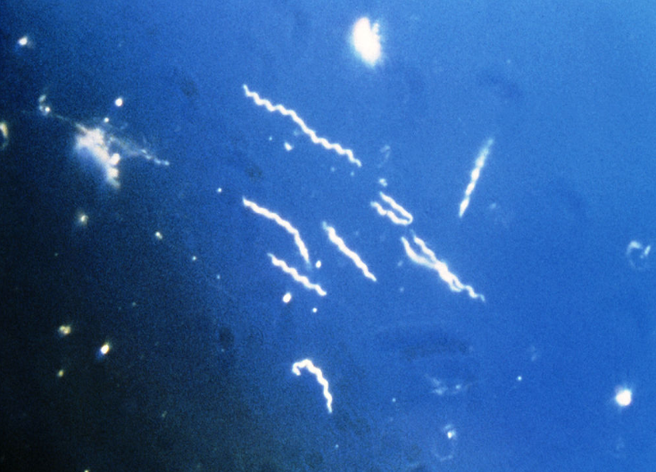
oblika: koki (kroglasti), bacili (paličasti), spirili (spiralni), vibiriji (ukrivljene)

Slide 31
delitev: domena evbakterije (bakterije in cianobakterije), domena arhebakterije (metanogene bakterije, halofilne bakterije, termoacidofilne bakterije)
velika pestrost: vrenje, celično dihanje, fotosinteza, kemosinteza
pomen: razkrojevalci (razgradijo odmrle organizme), patogeni (zajedalci), simbionti (sožitje)

Slide 32
Barva celice
večinoma prosojne
obarvane: kromatofore (eritrofore, levkofore, ksantofore, melanofore)

Slide 33
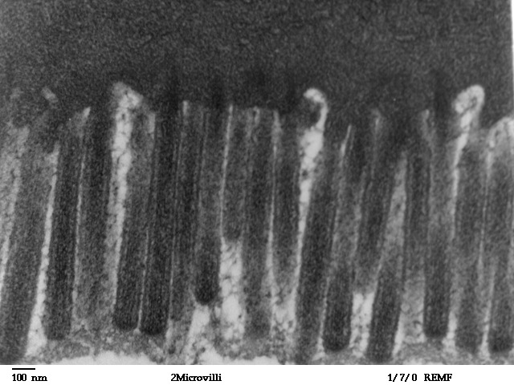
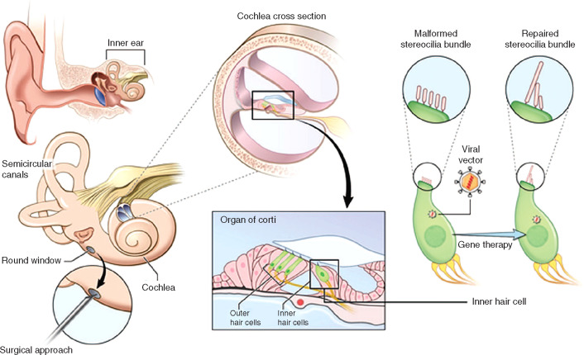
Diferenciacija celične površine
celična površina pogosto ni gladka (izrastki/nagubanost/prehodi; te tvorbe vidne z elektronskim mikroskopom)
mikrovili: prstasti izrastki
cilije: migetalke (dihalni epitel - gibalna funkcija), stereocilije (Cortijev organ – pretvorba zvočnega valovanja v električni signal)

